Slide 2
v
MINISTERIO DE SALUD Y PROTECCIÓN SOCIAL
RESOLUCIÓN
NÚMERO 777 DEL 02 DE JUNIO DE 2021
© Icontec. Derechos reservados.

Slide 4
CERTIFICACION EMPRESA BIOSEGURA
BIOSEGURA – OPERACIONES BIOSEGURAS

Slide 5
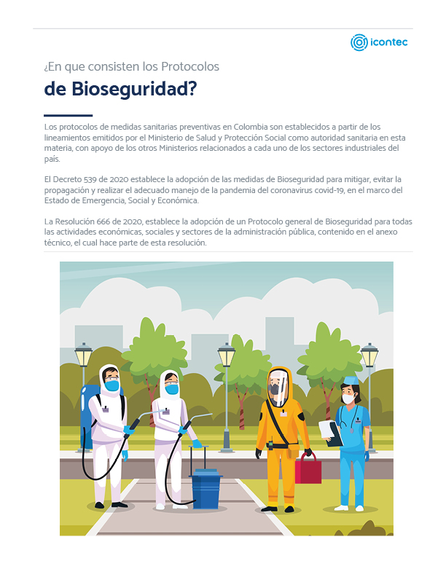

Slide 6
Valor agregado para la organización
Evalúa que los protocolos cumplan los requerimientos del Gobierno y se ajusten a las buenas prácticas de bioseguridad. ​
Verifica si la organización y su cadena de suministro aplica los protocolos de bioseguridad definidos. ​
Asegura a la alta dirección frente a su responsabilidad legal. ​
Minimiza riesgos con respecto a la aprobación de los protocolos por parte de la autoridad local.
Etapas del servicio

Slide 7
Modalidad del servicio
Esta actividad se puede desarrollar en modalidad:
Remota 100%: esta modalidad aplica para la verificación de la información de la organización de manera remota (virtual)
Remota y En Sitio: esta modalidad aplica para la verificación de la información de la organización en dos etapas, de manera remota (virtual) para validar la información documental y en sitio para verificar la implementación de las medidas. Se realiza bajo condiciones especiales y por solicitud del cliente.
Entregable del servicio
Como resultado del servicio prestado, ICONTEC le entregará a la organización:
Informe de evaluación: para la modalidad remota y remota y en sitio, se le entregará a la organización un informe con los resultados del servicio realizado, observaciones u otra información pertinente
Constancia*: para la modalidad remota y en sitio, se hará entrega de una constancia que demuestre las actividades desarrolladas y el resultado.
*Nota: este documento está sujeto a las disposiciones del procedimiento específico del servicio PE-PS-003 y puede variar de formato según la solicitud, el tipo de convenio si existe y el nivel de cumplimiento de la organización para la actividad. Todas las constancias tienen una vigencia de 3 meses desde la fecha de finalización del servicio.

Slide 8
Para el servicio de Certificación de Operaciones Bioseguras se otorgará un certificado por cada sede de la empresa con una vigencia de dos (2) años, con un seguimiento a los doce (12) meses de otorgada la certificación. Se realizará una evaluación extraordinaria entre el (4°) cuarto y el (8°) octavo mes de otorgado el certificado.

Slide 9
Nivel de cumplimiento
El servicio de validación de protocolos de bioseguridad tiene los siguientes niveles de cumplimiento como resultado de la actividad*:
Calificación de 100%
La Organización XXX ha obtenido un puntaje de 100 % sobre un total posible de 100%, correspondiendo a la categoría
"Cumple Totalmente”
Calificación entre el 85% y el 99%
Calificación entre el 70% y el 84%
La Organización XXX ha obtenido un puntaje de XY% sobre un total posible de 100%, correspondiendo a la categoría
"Cumple parcialmente”
Calificación menor al 70%
La Organización XXX ha obtenido un puntaje de XY% sobre un total posible de 100%, correspondiendo a la categoría:
"En proceso”
La Organización no cumple y la recomendación del equipo evaluador será la de no otorgar el certificado

Slide 10
Revisión de las correcciones y propuesta de acciones correctivas
El profesional de certificación luego de haber recibido la propuesta de las correcciones y sus evidencias de implementación, el análisis de causas y la propuesta de acciones correctivas debe, en un lapso de máximo diez (10) días calendario, verificar la adecuación de éstas y formular las observaciones, si es del caso y proponer que la organización modifique el plan de acción, antes de su aprobación.
Si transcurrido este lapso, el profesional de certificación no ha recibido la propuesta de plan de acción, (correcciones, análisis de causas y acciones correctivas), debe comunicar esta circunstancia al Representante de la organización, por correo electrónico, informándole que no es posible el otorgamiento del certificado.
En el informe de auditoría sólo deben registrarse las correcciones, causas y acciones correctivas finalmente aprobadas por el auditor líder.

Slide 11
Otras Evaluaciones
Evaluaciones complementarias
En caso que el cliente quisiera poder mejorar el resultado del nivel de cumplimiento de la evaluación de validación, se puede permitir realizar una evaluación complementaria en un tiempo no mayor a 15 días calendario de la notificación del resultado de la evaluación por parte del evaluador para que el cliente pueda proponer e implementar un cierre de las brechas detectadas. Este tiempo será adicional al tiempo asignado inicialmente para la validación, razón por la cual, tendrá un valor adicional según el tiempo de la evaluación complementaria.
Evaluación extraordinaria
La evaluación extraordinaria es aplicable únicamente para el servicio de Certificación de Operaciones Biosegura, la cual podrá contar con una duración por sede seleccionada de 0,5 días o como hayan sido definidas en la guía de cotización del servicio. Esta actividad debe ser programada entre el (4) cuarto y (8) octavo mes después de otorgado el certificado y se realizará de forma presencial, proporcional al número de sedes de acuerdo con la estimación de condiciones para la cotización del servicio.

Slide 12
RESOLUCIÓN NÚMERO 777 DEL 02 DE JUNIO DE 2021
ANEXO TÉCNICO
PROTOCOLO DE BIOSEGURIDAD PARA LA PREVENCIÓN DE LA TRANSMISIÓN DE COVID-19

Slide 13
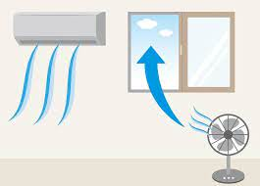
3. MEDIDAS DE BIOSEGURIDAD Y AUTOCUIDADO PARA TODOS LOS SECTORES
Cuidado de la salud mental
Autocuidado
Distanciamiento físico
Limpieza y desinfección
Ventilación adecuada
Lavado e higiene de manos

Slide 14
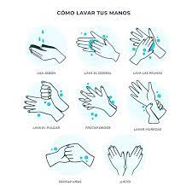
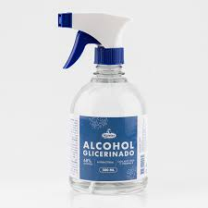
3.1.2 Lavado e higiene de manos
Protocolo de lavado de manos
Uso de Alcohol glicerinado
Zona de lavado de manos

Slide 15
3.1.3 Distanciamiento físico

Slide 16
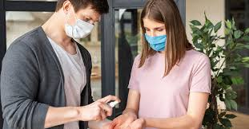
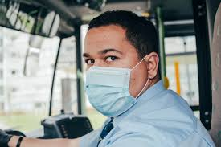
3.1.4 Uso de tapabocas
USO OBLIGATORIO DEL TAPABOCAS
USO CORRECTO DEL TAPABOCAS

Slide 17
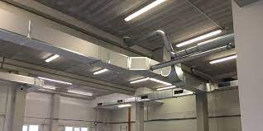
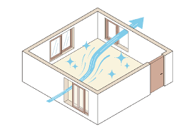
3.1.3 Ventilación
Mecánica
Natural

Slide 18
3.1.5.8. En los lugares cerrados se deben tener en cuenta las siguientes condiciones de ventilación y distanciamiento:
a. En lugares cálidos. además de la ventilación natural con puertas y ventanas abiertas pueden usarse ventiladores sin recirculación de aire.
b. En los entornos cerrados con aire acondicionado se debe revisar si existe recirculación de aire. La recirculación en el contexto actual puede favorecer el transporte de aerosoles con la presencia del virus. Los filtros de partículas y el equipo de desinfección en corrientes de aire recirculado pueden reducir este riesgo, pero no son eficaces para eliminar el riesgo de transmisión. En el caso de unidades centrales de tratamiento de aire a nivel de edificio o que prestan servicio a varias zonas, se debe evitar la recirculación y, si es posible, el sistema debe funcionar con un 100% de aire exterior. Las calificaciones de los filtros por métodos de prueba, como la Norma 52.2 de ASHRAE (ASHRAE, 2017} dan una indicación del rendimiento en función del tamaño de las partículas y deben utilizarse para elegir los filtros adecuados. Adicionalmente, se puede complementar la ventilación existente con purificadores de aire portátiles que incluyan sistemas de filtración mecánica para capturar las microgotículas en el aire.
c. Garantizar la correcta circulación del aire, en caso de requerir sistema de ventilación artificial, se recomienda que el sistema trabaje en el modo de máxima renovación de aire y mínima recirculación y en lo posible garantice por lo menos 4 renovaciones del volumen ventilado cada hora. Además, que se inspeccione periódicamente, que los filtros utilizados se cambien de acuerdo con las recomendaciones del fabricante y los sistemas de conductos se limpian periódicamente
d. Tomar medidas para favorecer la circulación y recambio de aire en espacios cerrados o con escasa ventilación. Se recomienda un flujo mínimo de aire equivalente a 4 veces el volumen del espacio a ventilar cada hora.
e. No se recomienda permanecer por largos períodos de tiempo en espacios cerrados sin adecuada ventilación.

Slide 19
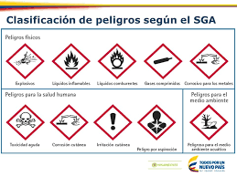
3.1.6. Limpieza y desinfección
Empresas especializadas de limpieza y desinfección
Insumos químicos
Limpieza y desinfección

Slide 20
3.1.7. Manejo de residuos

Slide 21
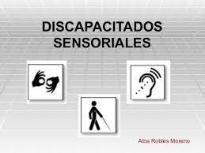
3.1.7. Comunicación del riesgo y cuidado de la salud
3.1.8.1. Acciones de información, educación y comunicación para el desarrollo de todas las actividades que eviten el contagio, contenidas en esta resolución y las especificas según la actividad y la información sobre generalidades y directrices dadas por el Ministerio de Salud y Protección Social en relación con los síntomas y signos relacionados con COVID-19, en el territorio nacional, así como en el departamento o municipio.

Slide 22
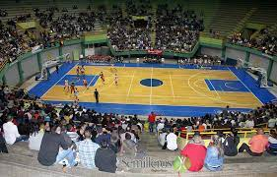
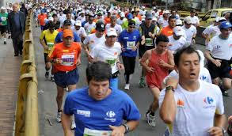
4. Sector Educación
5. Sector Deporte

Slide 23
6. Sector Laboral
7. Bares y Discotecas

Slide 24
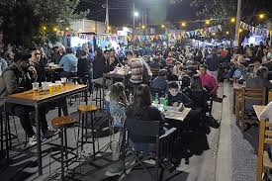
8. Eventos Públicos y Privados
9. Servicios de Alojamiento

Slide 25
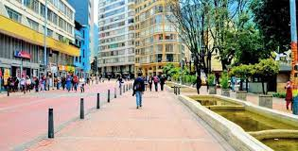
10. Playas
11. Espacio Público

Slide 26
12. Sector Agro
13. Sector Transporte Aéreo

Slide 27
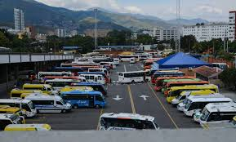
14. Sector Transporte Terrestre

Slide 28
VALIDACIÓN DE PROTOCOLOS
Se deberá evaluar los capítulos aplicables, asignados en el memorando de notificación de servicio.
Los capítulos no asignados, indicar NO APLICA.

Slide 29
CIRCULAR INFORMATIVA
Se deberá verificar en todas las evaluaciones de los servicios bioseguridad programadas por ICONTEC el cumplimiento de los requisitos del anexo técnico de la Resolución 777 de 2021, y en consecuencia teniendo en cuenta el resultado, se procederá a actualizar los certificados de las organizaciones con la inclusión de la Resolución 777 de 2021.
Tener en cuenta que el Artículo 9 de la Resolución 777 de 2021, indica la vigencia y derogatoria de las resoluciones de bioseguridad; por lo cual en la mayoría de los casos quedará como único criterio de evaluación de bioseguridad la Resolución 777 de 2021. Los casos donde se mantengan vigentes otras resoluciones de bioseguridad serán notificados a través del área de operaciones.
Para las evaluaciones extraordinarias programadas, se debe diligenciar a través de la herramienta de validación de protocolos la lista de chequeo de la “Resolución 777 de 2021 - Extraordinarias”.

Slide 30
CIRCULAR INFORMATIVA
Para las evaluaciones de seguimiento programadas, se debe diligenciar a través de la herramienta de validación de protocolos la lista de chequeo de la “Resolución 777 de 2021 – Seguimientos + Capitulo aplicable”.
En el memorando de notificación de servicios se deberá indicar las palabras:
Actualización Resolución 777 de 2021+Extraordinaria
Actualización Resolución 777 de 2021 + Seguimiento
Otorgamiento Resolución 777 de 2021
Casos especiales se incluirá la resolución adicional aplicable.
Si al momento de recibir este comunicado usted se encuentra atendiendo una evaluación extraordinario o de seguimiento programada con anticipación por ICONTEC, le solicitamos por favor atender el servicio sin novedades en el manteniendo de las condiciones de bioseguridad para la verificación de las resoluciones ya programadas, en tal sentido después del 15 de junio ICONTEC le estará contactando a las organizaciones para realizar una actividad complementaria (extraordinaria) de verificación de la Resolución 777 de 2021 con el fin de actualizar los certificados de los servicios de bioseguridad.

Slide 31
Los métodos que se utilizan para recolectar la información incluyen: entrevistas, observación de procesos e instalaciones, análisis de datos, revisión de registros y documentos.
La información se recolecta en las áreas de trabajo y comprende la información pertinente a los objetivos, criterios y alcance de la evaluación. La evidencia de la evaluación en sitio se basa en la información disponible el día de la visita. Esto incluye la información verificable proveniente de entrevistas a las personas que desarrollan actividades dentro del centro de trabajo independientemente de su vínculo contractual (trabajadores o contratistas), la observación de actividades, del ambiente de trabajo y de las condiciones circundantes.
Durante la evaluación se debe priorizar las entrevistas a desarrollar de acuerdo con los controles operacionales establecidos en el protocolo especifico, así como los mecanismos de monitoreo y medición asociados.

Slide 32
Que aprendí hoy?
Notes:
Al final del curso se debe realizar un juego, utilizando herramientas TIC que permita interactuar con los participantes realizando preguntas según lo abordado en el curso. Se pueden utilizar herramientas como Kahoot, Quiziz, Mentimeter, socrative entre otras.
Link de ejemplo Kahoot: https://create.kahoot.it/share/copasst/2ef98d39-943d-485b-8af1-df09ba26ff61

Slide 33
Su opinión es muy importante
¿Quiere darnos su opinión?
¿Presentar una oportunidad de mejora?
¿Enviar una sugerencia?
Lo invitamos a escribirnos al correo electrónico cliente@icontec.org

Slide 34
Gracias.

